Slide 1

Розпізнаю синоніми
Українська мова
3 клас. Розділ 2.
Спостерігаю за значенням слів
Урок 17

Slide 2
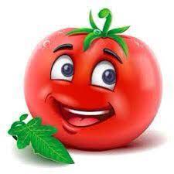
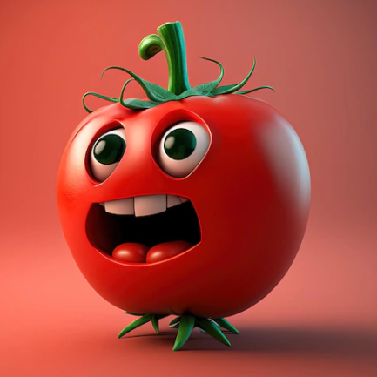
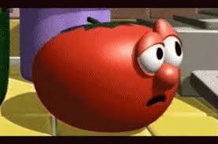
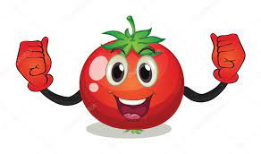
Налаштування на урок
Настрій якого помідорчика співпадає з твоїм настроєм?
Який чудовий день!
Який сумний день!
Який цікавий день!
Який тривожний
день!

Slide 3
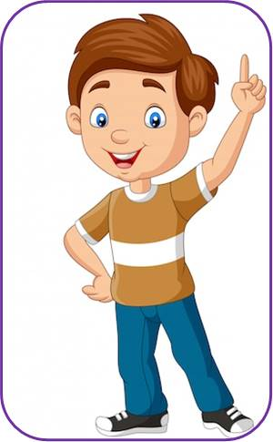
Гра «Так – ні»
На відповідь «так» плескай у долоні, на відповідь «ні» — тупоти ногами.
Слова можуть мати лише пряме значення.
Слова можуть уживатися в прямому та переносному значенні.
Золотий годинник вжито в прямому значенні,
Золоті руки вжито в прямому значенні
Гострий ніж вжито в переносному значенні,
Гостре слово вжито в переносному значенні

Slide 4

Послухайте вірш О. Підсухи
Рядки вірша підкажуть вам тему нашого уроку.
Які слова будуть головними героями уроку?
Ой, яка чудова українська мова!
Де береться все це, звідкіля і як?
Є в ній ліс, лісочок, пуща, гай, діброва,
Бір, перелісок, чорноліс. Є іще й байрак.
І така ж розкішна, і гнучка, як мрія.
Можна «звідкіля» і «звідки», можна і «звідкіль».
Є у ній хурделиця, віхола, завія,
Завірюха, хуртовина, хуга, заметіль.
Що спільного у виділених словах? Що їх об’єднує?

Slide 5

Повідомлення теми уроку
Сьогодні на уроці ми продовжимо подорож Українськими Карпатами з нашими друзями.
Також проведемо дослідження, що таке синоніми.

Slide 6







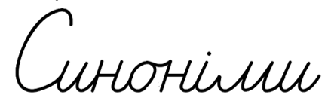
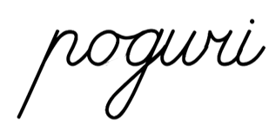
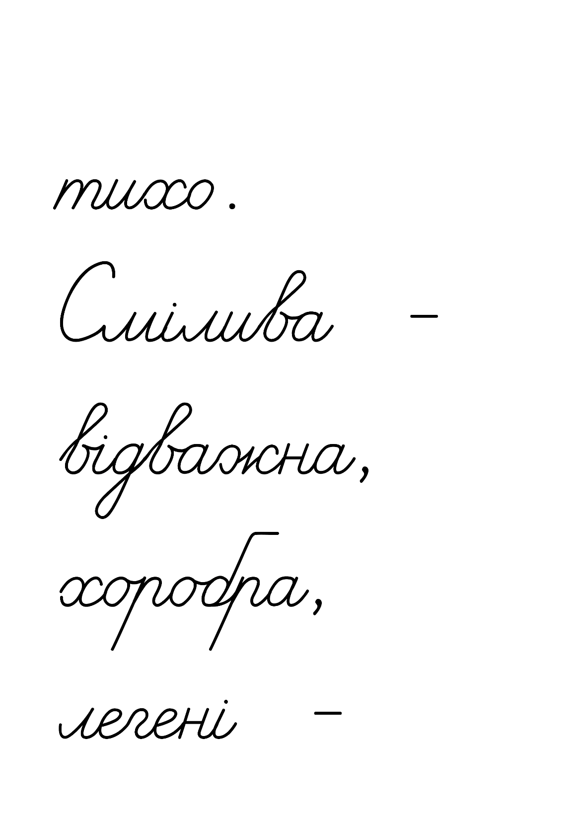
Хвилинка каліграфії
Прочитай слова. Що можеш сказати про кожну групу слів ?

Slide 7
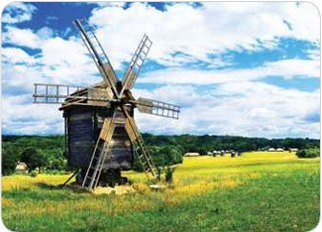
Прочитай вірш Валентини Бутрім
Випиши парами близькі за значенням слова.
Що таке синоніми?
Це слова такі.
Хоч вони не родичі —
схожі і близькі.
Як не скажеш, зміст один:
горе або лихо.
Чи, скажім, вітряк і млин,
пошепки і тихо.
Проведи дослідження!
Прочитай пари виписаних слів.
Як називає їх авторка вірша?
Зроби висновок, що таке синоніми. Перевір себе за правилом.
Підручник.
Сторінка
25

Slide 8
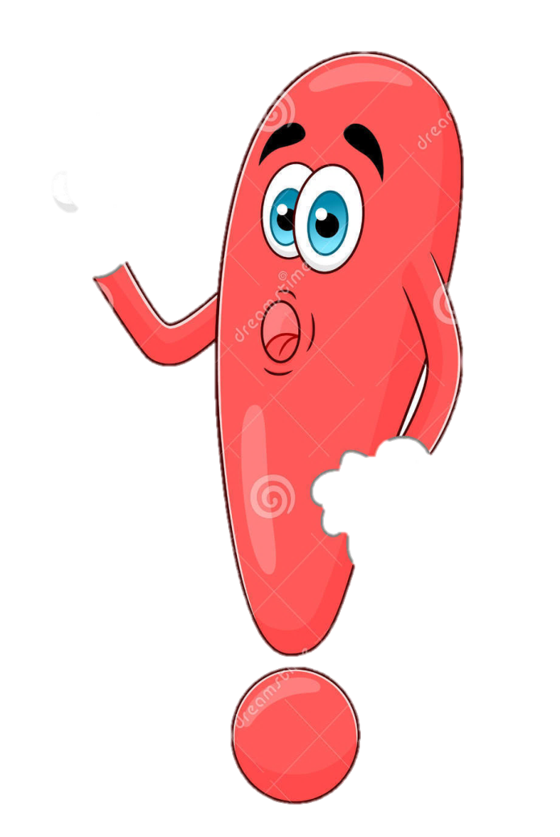
Перевір себе за правилом
Пам'ятка
Слова, близькі за значенням, називаються синонімами. Наприклад: веселка і райдуга; ласкавий і лагідний; розмовляти і говорити.
Підручник.
Сторінка
25

Slide 9
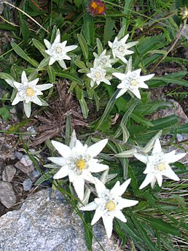
Прочитай текст. Придумай йому заголовок.
Випиши в колонку виділені слова. Добери до кожного синонім і запиши в другу колонку.
На кам’яних схилах Карпат росте квітка едельвейс. До неї може дістатись тільки смілива людина. Бо їй доведеться ризикувати життям. Але гуцульські легені робили це, щоб подарувати коханій дівчині рідкісну квітку. Так юнаки доводили свою любов.
З інтернет-ресурсу
Підручник.
Сторінка
25

Slide 10
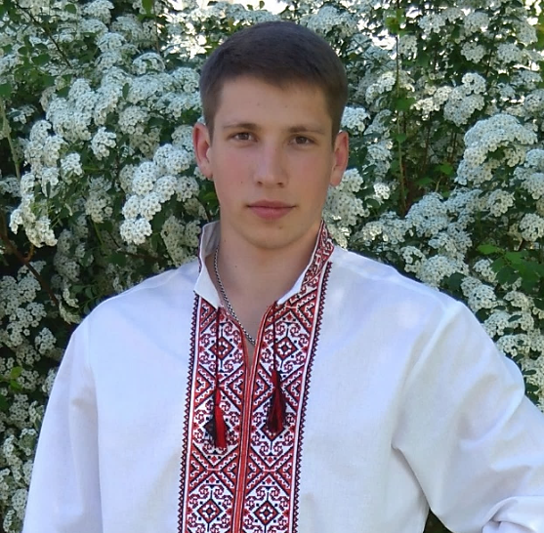
Тлумачний словничок
Едельвейс — росте в Українських Карпатах, на вершинах гір. Рослина, занесена до Червоної книги України. Вважається символом мужності і кохання.
Легінь – народна назва юнака, парубка.
смілива –
хоробра
легені –
юнаки
любов –
кохання

Slide 11
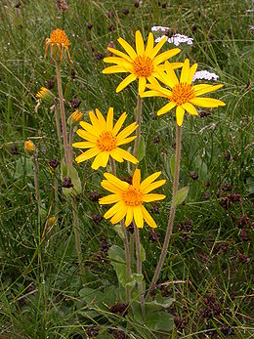
Прочитай уривок з казки Зірки Мензатюк
Чи знаєш значення виділеного слова? Перевір свою думку за словником. Поясни, як розумієш останнє речення тексту.
Àрніка послухалась, розтулила пуп’янок — а з нього квітка, мов сонечко, так і сяє!
— Це тобі нагорода, що мій смуток розігнала! — всміхнулось сонце і поцілувало арніку.
Звідтоді цвіте арніка сонячним цвітом. А жива вода в її стеблах так і лишилася. Як хто з гуцулів захворіє, то й шукає арніку. Кажуть, нема над неї зілля на всі Карпати!
Арніка –лікарська трав’яниста рослина з жовтими квітками.
розкрила -
печаль -
занедужає -
Підручник.
Сторінка
26
світить -
зосталася -
говорять -

Slide 12
Напиши розповідь про арніку за поданими запитаннями
Скористайся світлиною і текстом про арніку.
1. Де росте арніка?
2. Який вигляд має ця рослина?
3. Чим вона корисна?
Підручник.
Сторінка
26

Slide 13
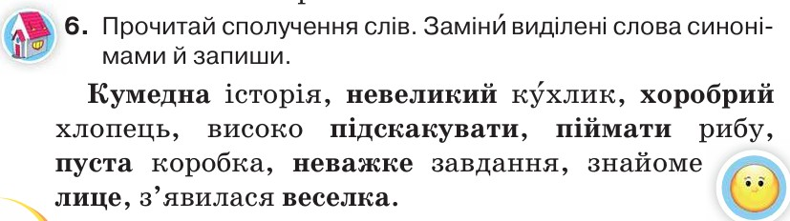
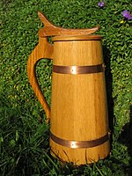

Пояснення домашнього завдання. Вправа 6
Кухлик - глиняний, металевий, дерев'яний, скляний посуд з ручкою для вживання напоїв.
Підручник.
Сторінка
26

Slide 14

Підсумок уроку
Розкажіть про результати власних навчальних досягнень, починаючи речення словами:
«Сьогодні я дізнався(лася)...»,
«На уроці я навчився(лася)...»,
«Мені було важко...»,
«Тепер я знаю, що ...»,
«Мене здивувало...»

Slide 15
Рефлексія
Оціни свою роботу на уроці
Було цікаво!
Було складно!
Було легко!
Я втомився/
втомилась

